Slide 1
Vision
華人市場汽車移動價值鏈的領導者
顧客
創新華人風格產品
顧客忠誠度第一
股東
同業獲利率第一
市場佔有率前二大
員工
具創新、團隊、速度的能力
與公司共享成長與利潤

Slide 2
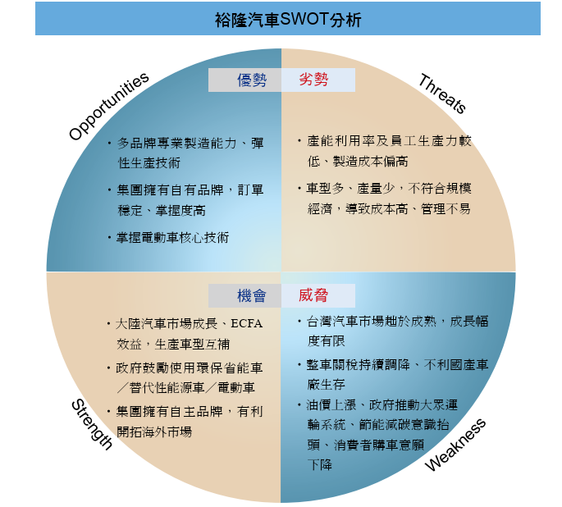

Slide 3
7-11的SWOT分析

Slide 4
7-11的SWOT映對
S1教育訓練，實戰中鍛鍊
S2物流強、配銷通路革新
S3銷售據點廣涉全省
S4服務多元化
S5商譽極佳
S6顧客多
S7 24小時便利
S8擁有雄厚資本
S9分權組織架構
S10廣告策略成功
O1社會對企業責任的重視抬頭
O2社區願意提供有社會責任銷售據點
O3建教合作興起（三明治大學）
O4購買族群層級廣
O5顧客強調地緣便利，購買方便
O6顧客對服務需求項目增加
O7顧客對產品附加價值創造性需求高
O8顧客對飲食國際化需求高
W1產品價格高
W2基層人力流失率高
W3 EC尚未起步
W4培訓員工成本壓力
W5產品種類受限
W6熟食品質控制不易
W7失竊率高
T1環保意識強烈
T2競爭對手多
T3其他24小時大型購物商場興起
T4網路購物盛行
T5社會風氣不佳
T6競爭環境改變
T7產權體制的變革

Slide 5

策略構成：創思 + 實力
S
W
同步策略搭配的類型一
1
1 發展的策略
如何以優點掌握機會？
2 結盟的策略
如何避過缺點掌握機會？
2
O
3
4
線性策略搭配的類型二
3 防禦的策略
如何以優點克服威脅？
4 求生的策略
如何改善缺點克服威脅？
1
2
3
4
T
整合策略搭配的類型三
1 + 2 + 3 + 4

Slide 6
7-11策略示例：慈善據點策略

Slide 7

策略成效動態解析
慈善據點策略主要係植基於「營運能力說」的應用，亦即藉由累積的核心資源(商譽、人力、通路)及有效的價值活動(產銷系統)，創造社會需要的附加服務價值(社會責任)，以達成營運目標的雪球擴展。此外，由其成功關鍵因素來看，天時、地利、人和的搭配正是所有策略能否成功的不二法門。

